Slide 1

Hazlo Ahora: Tú eres el Productor
Eres el productor de una nueva serie de televisión sobre deportes profesionales. Es tu trabajo pensar en temas interesantes para explorar en tu programa. Con tu equipo, haz una lluvia de ideas sobre tantos temas como puedas pensar sobre el asunto de los deportes profesionales. Un miembro de tu equipo debe actuar como registrador.
Notes:
Student teams work together to respond to the prompt on the slide.
Image http://clipart-library.com/clip-art/camera-silhouette-clip-art-3.htm

Slide 2
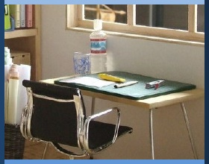
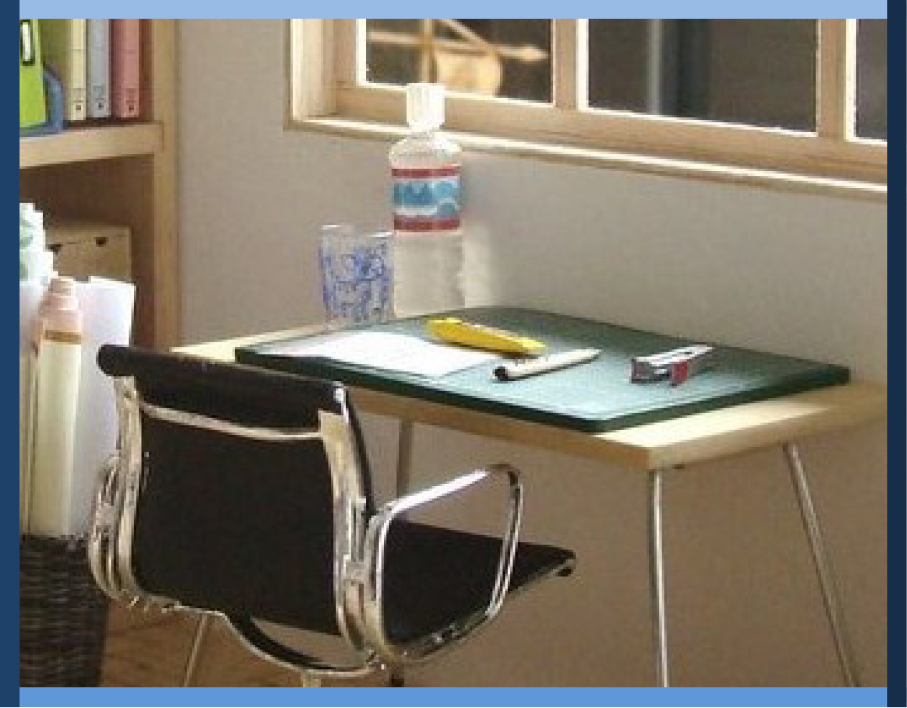
Gestionar Mi Aprendizaje
Día 5: Aprender a Aprender
Notes:
Image: https://www.flickr.com/photos/_sk/4276400278

Slide 3

Dedicación Estudiantil
Notes:
Student Dedication
https://pixabay.com/id/illustrations/akses-banyak-tangan-933142/
Note: You can add the student’s picture to the slide

Slide 4
Hazlo Ahora: Tú eres el Productor!
¿Qué temas sobre los deportes profesionales se te han ocurrido? ¡Enumera todos los que puedas!
Notes:
Ask a reporter from each team to share the team list . Write the ideas on the white board, smart board, or chart paper. Create a simple numbered list as all teams report. Do not use a graphic organizer yet.
After all teams have reported, ask students if they can identify several broad categories or themes within the list (for example, sports personalities, rules and regulations, important sports events, etc.). Make a separate list of themes.

Slide 5
Hazlo Ahora: Pensar más…
¿Qué categorías podríamos utilizar para organizar estos temas?
Notes:
Display the Mind Map graphic organizer you have prepared on the board or chart paper (see above). Write “sports topics” in the center circle of the organizer. Write key themes identified from students’ list in the boxes around the center. If desired, you can also show students how to go to an additional level of detail.

Slide 6
Hazlo Ahora: Pensar más…
¿Cómo podría ayudar al equipo de producción televisiva organizar los temas por categorías?
Notes:
Ask students, How might using an organizer like this one help the producer?

Slide 7
Hazlo Ahora: Pensar más…
¿Cómo podría ayudar al equipo de producción televisiva organizar los temas por categorías?
¿Cómo puede ayudarte la organización de la información a la hora de estudiar y aprender?
Notes:
Then ask, How might using an organizer like this one help you in your studies?
After students have answered, explain that using graphic organizers can help them understand, organize, categorize, and recall information. Organizers can make their writing, note taking, and studying time more effective. Graphic organizers can help them identify and recall main ideas and supporting details. Organizing information is an important pre-writing step in creating essays, reports, and research papers.

Slide 8



Aprender más sobre cómo aprendemos
Práctica: diferentes tipos de Organizadores Gráficos
Mapa conceptual
Gráfico secuencial
Causa y efecto
imagínatelo
SQ3R:
Un Plan para Sacar el Máximo Partido al Texto
Elige y Practica una Estrategia
Aprender con Todos Tus Sentidos
El poder de las imágenes
Decir o cantar
Muévete
Hazlo personal
Notes:
Display the concept map slide for the lesson. Briefly review the activities indicated. Point out to students that this concept map (and others they have seen introducing previous lessons and units) is one kind of graphic organizer.
https://pixabay.com/vectors/music-note-musical-notes-musicale-25659/
https://www.pinterest.com/pin/428123508319862594/
https://pixy.org/1257131/

Slide 9

Escuchar y Seguir
“Aprovecha al máximo tu lectura con SQ3R”
Escuche con atención y ¡siga las instrucciones! Utilizarás esta información en unos minutos.
Notes:
Direct students’ attention to the text “Make the Most of Your Reading with SQ3R.” Tell students that this text will recall some of the ideas addressed in yesterday’s lesson on pre- and during-reading strategies, but will also introduce what to do after reading. Tell students to pay attention and follow along as you read, since they will be organizing the information in various ways afterwards.
Read the selection aloud (you can also invite student volunteers to read some paragraphs, if you wish).

Slide 10
Práctica con Organizadores Gráficos
“Aprovecha al máximo tu lectura con SQ3R”
Cada equipo ordenará la información sobre SQ3R utilizando un organizador gráfico diferente:
Cadena Secuencial
Mapa Mental
Causa y Efecto
Imagínatelo
Notes:
Call students’ attention to the four laminated posters placed in different corners of the room. Assign each team to one of the posters. Tell students that they are work together to present the information from the reading in the graphic organizer assigned to them. Give students time to move to the stations and work through entering the information on the poster.

Slide 11
Práctica con organizadores gráficos
“Aprovecha al máximo tu lectura con SQ3R”
¿Cómo presentó TU equipo la información en su organizador gráfico?
Cadena Secuencial
Mapa Mental
Causa y Efecto
Imagínatelo
Notes:
After students have completed the organizers, invite a spokesperson for each group to display their poster and explain why they filled it out as they did. Ask appropriate questions to elicit clarification or elaboration.

Slide 12
Más Sobre los Organizadores Gráficos
¿Qué OTROS tipos de organizadores gráficos has utilizado?
Notes:
Ask students what other kinds of graphic organizers they have used in the past (e.g., Venn diagrams, timelines, story maps). Wait to display slide 13 after students have had a chance to respond.

Slide 13
Más Sobre los Organizadores Gráficos
¿Qué OTROS tipos de organizadores gráficos has utilizado?
Diagrama de Venn
Personaje Web
Organizador de Ensayos
Línea de Tiempo
¿Para qué temas podrías utilizar cada uno de estos organizadores?
Notes:
Ask students for which subjects each type of organizer is most useful (for example, timelines are particularly useful for history classes, character webs for studying literature, etc.)

Slide 14

¿Cómo funciona mi memoria? Y ¿cómo puedo mejorarla?
Notes:
Tell students graphic organizers are just one way to help our memories work better. You are going to explore some other strategies now as well.
https://commons.wikimedia.org/wiki/File:Confused_young_woman.jpg

Slide 15



MANOS A LA OBRA
Tu memoria funciona mejor cuando TODOS los sentidos están implicados! Descubramos más.
Notes:
Have students read this slide silently. Ask them what they think it means.
Then, tell students they will partner read a text about how the memory works—and how we can help it work better.
https://www.pinclipart.com/pindetail/ibmbmhw_skit-clipart-png-download/
http://getdrawings.com/get-clipart#card-clipart-1.jpg

Slide 16
memoria de trabajo:
la capacidad de recordar información
Durante poco tiempo, el suficiente para
utilizarla
memoria a largo plazo:
almacenamiento de información que permite recordarla durante un largo periodo de tiempo
mnemotecnia
técnicas especiales que ayudan a recordar cosas
Términos Útiles de Conocer
Notes:
Introduce the vocabulary terms working memory, long-term memory, and mnemonics to students, clicking through this slide to show each term.

Slide 17

Profundiza
“Ayude A Su Memoria A Trabajar Mejor, No Más”
Lee el texto con tu compañero, por turnos. Mientras lees, piensa en cómo podrías organizar esta información.
Notes:
Direct students to the text “Help Your Memory Work Smarter, Not Harder.” Instruct them to partner read this text aloud softly, taking turns. Advise them to pay close attention, as they will be using the information to create a graphic organizer of their choice after reading. Circulate among students as they read.
Photo by Allison Shelley/The Verbatim Agency for EDUimages https://www.flickr.com/photos/all4ed/35668669474/in/photostream/

Slide 18

Tu Turno
“Ayude A Su Memoria A Trabajar Mejor, No Más”
¿Cómo organizarías TÚ la información de este texto para aprenderla y dominarla?
Utiliza la hoja de actividades en blanco para crear tu propio mapa mental u otra forma gráfica de representar esta información.
Notes:
After students read the text, have each one create a mind map, graphic organizer, or other visual representation of the content of the text, using the “Your Turn” activity sheet provided. Students should decide what type of organizer they wish to create.
https://www.flickr.com/photos/ucdaviscoe/8406545040

Slide 19

Emparejar y Compartir
Comparte tu organizador gráfico con tu compañero o compañeros de equipo.
Explica por qué has organizado la información como lo has hecho.
Courtesy Allison Shelley/The Verbatim Agency for American Education: Images of Teachers and Students in Action
Notes:
After creating their graphic organizers, students share them with their partners and explain why they chose to organize and represent the information as they did.
Photo: Allison Shelley/The Verbatim Agency for American Education. https://www.flickr.com/photos/all4ed/36335086302/in/photostream/

Slide 20
Discusión de Toda la Clase
“Ayude A Su Memoria A Trabajar Mejor, No Más”
¿Cómo puede ayudarte lo que has aprendido hoy a gestionar tu aprendizaje?
¿Qué cambios vas a introducir en tus hábitos de estudio?
Notes:
Ask students how the information they learned today will help them study and learn in the future.

Slide 21
Boleto de Salida
Tu organizador gráfico es tu boleto de salida.
Notes:
Students’ individual graphic organizers can serve as an exit ticket. (If you have them turn the organizers in, make sure to return them to students promptly so that they can refer to the learning strategies given.)

Slide 22
References & Resources
Photos & Images
Slide 1: http://clipart-library.com/clip-art/camera-silhouette-clip-art-3.htm
Slide 3: https://pixabay.com/id/illustrations/akses-banyak-tangan-933142/
Slide 8: https://pixabay.com/vectors/music-note-musical-notes-musicale-25659/
https://www.pinterest.com/pin/428123508319862594/
https://pixy.org/1257131/
Slide 14: https://commons.wikimedia.org/wiki/File:Confused_young_woman.jpg
Slide 11: http://clipart-library.com/clipart/1304570.htm
Slide 15: https://www.pinclipart.com/pindetail/ibmbmhw_skit-clipart-png-download/
http://getdrawings.com/get-clipart#card-clipart-1.jpg
Slide 17: Allison Shelley/The Verbatim Agency for American Education. https://www.flickr.com/photos/all4ed/35668669474/in/photostream/
Slide 18: https://www.flickr.com/photos/ucdaviscoe/8406545040
Slide 19: Allison Shelley/The Verbatim Agency for American Education. https://www.flickr.com/photos/all4ed/36335086302/in/photostream/

